Slide 1

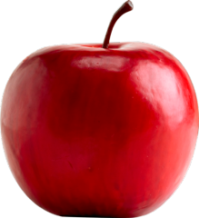
Эукариотическая клетка. Ядро.
Выполнила: Щетинина Г.П.

Slide 2
О какой части клетки идет речь?
Правитель мудрый, справедливый
Хозяин в доме и слуга
Он регулирует движенье,
Процессы роста, синтеза.
Хранит секреты информаций
Но передать ее готов
Своим потомкам и тебе,
Не ради прихоти и славы,
А ради жизни на Земле.

Slide 3
Ядро
Форма ядра
Сферическая
Эллипсовидная
Размеры ядра
Диаметр ядра обычно 3-10 мкм

Slide 4
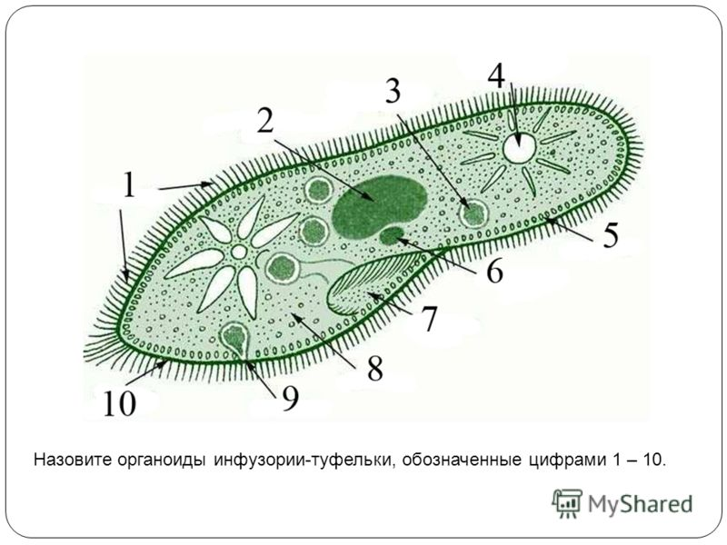
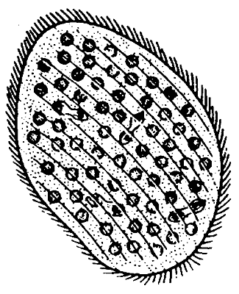
Клетки по количеству ядер
Встречаются
клетки
- одноядерные
- двуядерные
( инфузории)
- многоядерные
(опалины)

Slide 5
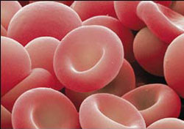
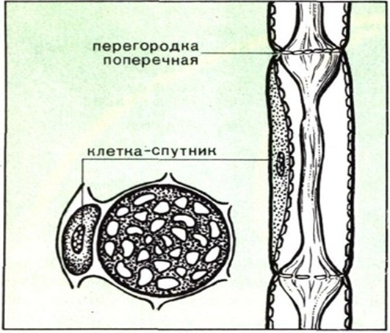
Некоторые высокоспециализированые клетки вторично утрачивают ядро
Эритроциты
млекопитающих
Ситовидные трубочки
покрытосеменных

Slide 6
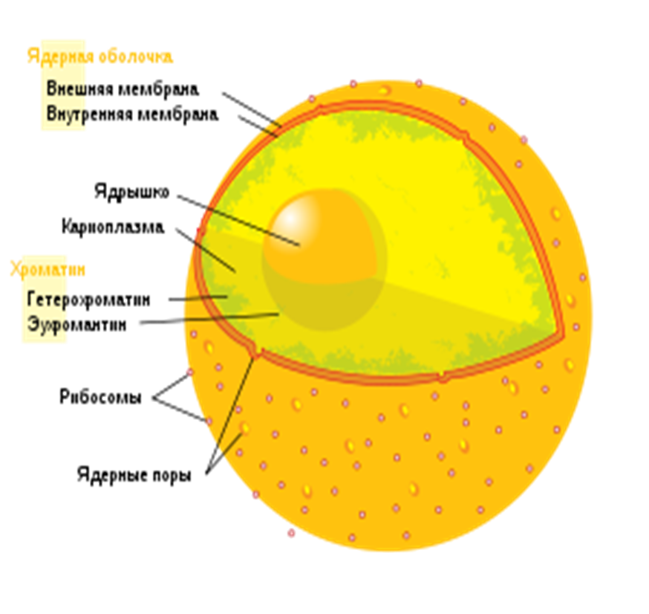
Строение ядра

Slide 7
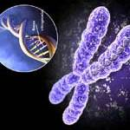
Соответствуют разным фазам жизни клетки
Период роста клетки
Период деления клетки
Хроматин
Вещество клеточного ядра имеющий вид глыбок , гранул и нитей; (хорошо окрашивается основными красителями).
Химический состав:
ДНК 30 -45%
Гистоновые белки 30-50%
Негистоновые белки 4-33%
Хромосомы
Структурные элементы клеточного ядра палочковидной формы
Химический состав:
ДНК 30 -45%
Гистоновые белки 30-50%
Негистоновые белки 4-33%
Термин "хромосома" был предложен в 1888 W. Waldeyer.

Slide 8
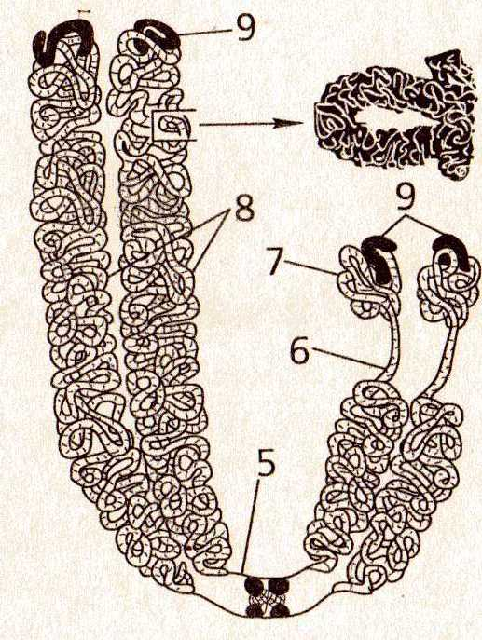
Строение хромосомы
5 — центромера;
6 — вторичная перетяжка;
7 — спутник;
8 — хроматиды;
9 — теломеры.

Slide 9
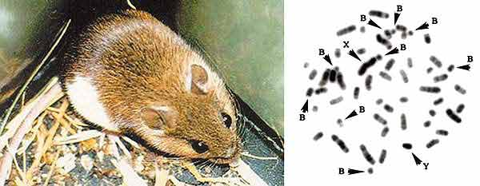
Кариотип
Кариотип- характерные для вида особенности хромосом (то есть их количество, размеры, форма, наличие спутников и т.д.).

Slide 10
Особенности кариотипа
В кариотипе разных видов чаще всего четное число хромосом
Парные хромосомы- гомологичные( одна хромосома из отцовского организма другая из материнского)
Соматические
( тела) клетки
имеют диплоидный набор хромосом (2n)
Половые клетки имеют гаплоидный набор хромосом (1n)

Slide 11
Функции ядра
1.Хранение наследственной информации и передача ее дочерним клеткам в процессе деления
2. Регуляция жизнедеятельности клетки путем регуляции синтеза различных белков.
3. Место образования субъедениц рибосом

